Slide 1

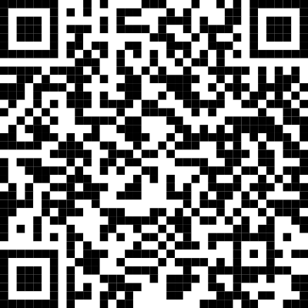

REPOSITÓRIO DE TCC
Acesse o nosso repositório e consulte os trabalhos de conclusão de curso dos nossos alunos, via QR CODE ou por meio do link a seguir:
https://sites.google.com/view/repositorioestaciosaoluis/estácio-de-são-luís

